Slide 1
초대교회사
수도원운동
은둔주의자들

Slide 2
수도원운동의 배경
1) 시대적 배경
(1) 교회 지도자들의 허례, 사치에 대한 회의
(2) 모든 재산을 남겨두고 인간 사회에서 벗어남 - 육체와 정욕 절제 생활
* 이전에도 “과부들과 처녀들”이 시간과 정력을 교회를 위해 살았다. - 오리게누스
2) 성경적 근거
(1) 바울- 독신주의
(2) 임박한 종말론 사상
3) 스토아 학파의 영향 – 육체는 영혼의 감옥

Slide 3
수도원운동의 형성
1) 농민계층에서 발생 – 기독교는 본질상 도시를 중심으로 일어난 운동으로서 수도원 운동이 일어날 당시 농민 계층 사람들에게 대한 기독교의 접촉은 시작 단계에 불과하였다.
2) 이집트와 시리아 내륙 지방 - 수도원운동은 헬레니즘 문화에 덜 물든 이집트와 시리아 내륙지방 사람들의 개종과 함께 성장하였다.
* 은둔주의자의 의미 – 헬라어 모노코이에서 유래 – 수도사와 동일한 의미
수도사: 고독 – 소음과 활동으로부터 멀리 떨어져 있는 것
혼자 거주하는 은자 – 도망자 또는 피신하는 자
금욕적 공동체가 아니다.
* 금욕주의적 사회를 조직하며 공동생활을 하는 형태

Slide 4
안토니우스 (251년경 ~ 356년경)
아타나시우스 <안토니우스의 생애>

Slide 5
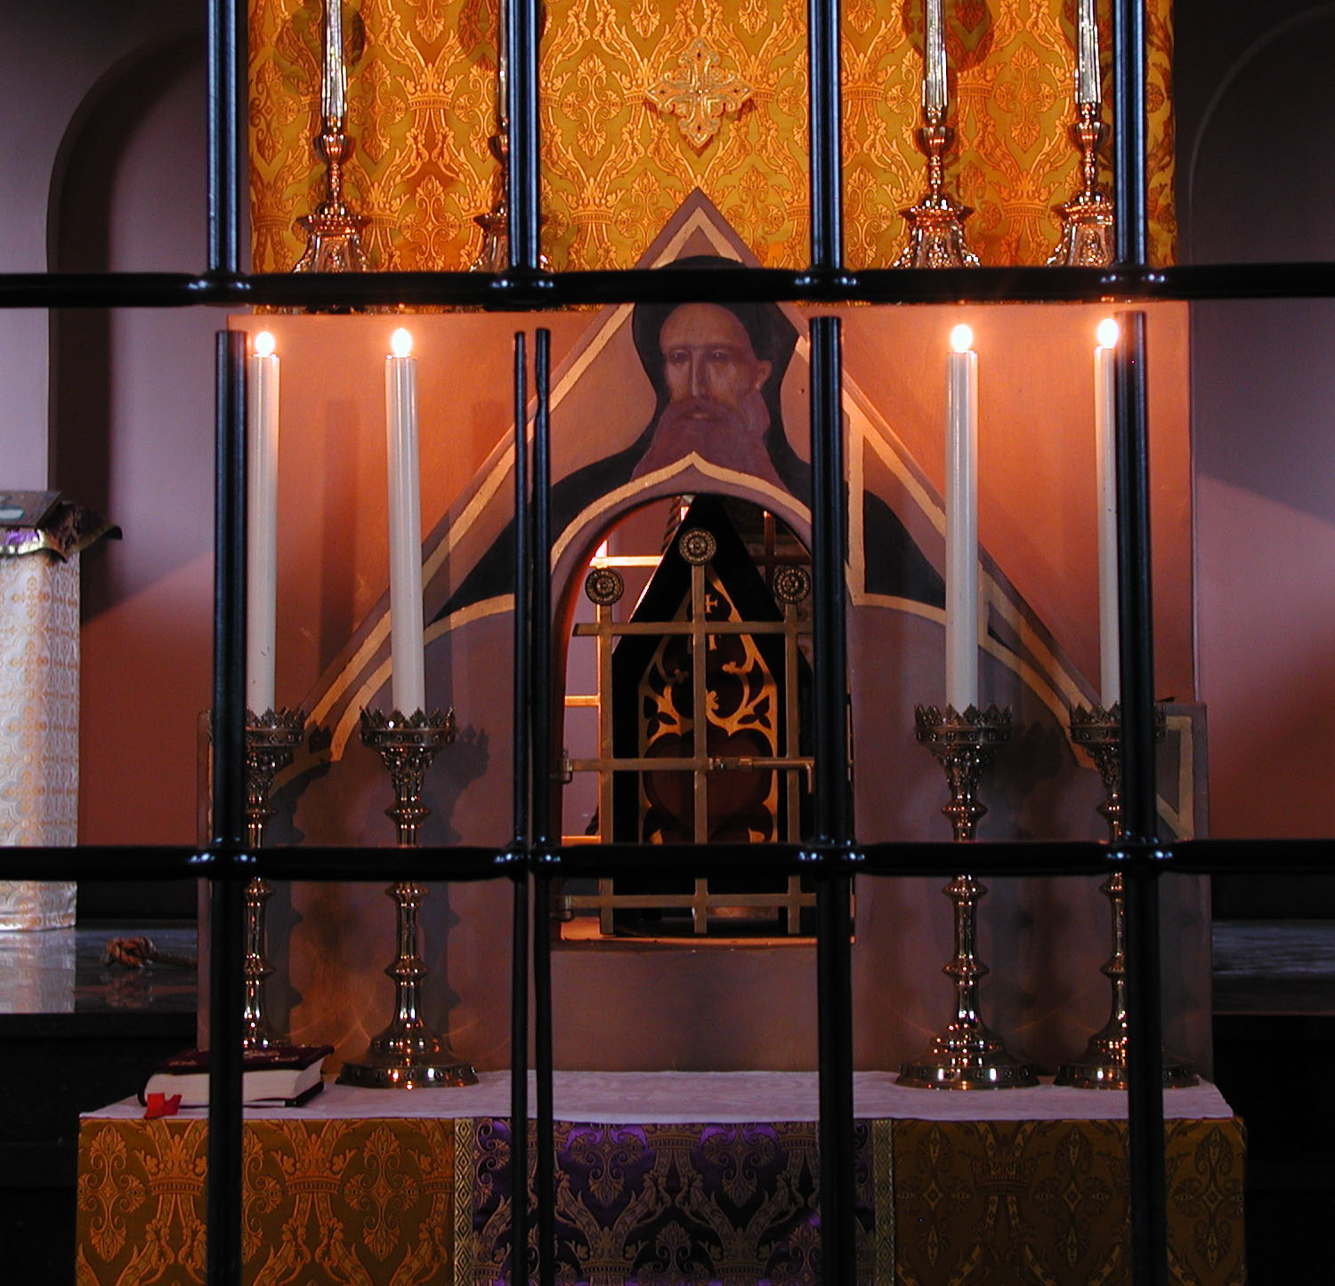
네델란드 바르푸이젠
Notes:
네덜란드 바르푸이젠에 있는 은수처 성당의 이전의 본 제단, 아빠스 안토니우스의 벽화와 그의 성유물의 일부가 담긴 성해함이 있다. 이후에, 이것들을 위해 특별히 만들어진 측면 제단에 있는 황금 전당으로 이전되었다.

Slide 6
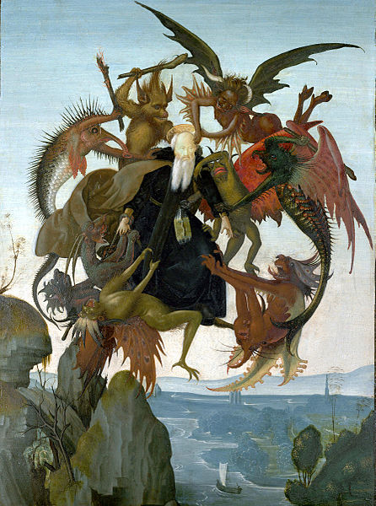
미켈란젤로(1487-1498)
Notes:
미켈란젤로의 1487년 ~ 1498년 작품. 성 안토니우스의 유혹. 화판에 유채와 템페라 기법으로 그림. 사막에서의 성 안토니우스의 시련을 묘사한 많은 미술 작품들 가운데 하나이며, 이 그림을 마르틴 숀가우어에 의해 조각된 이후에 젊은 미켈란젤로에 의해 복제되었다.

Slide 7
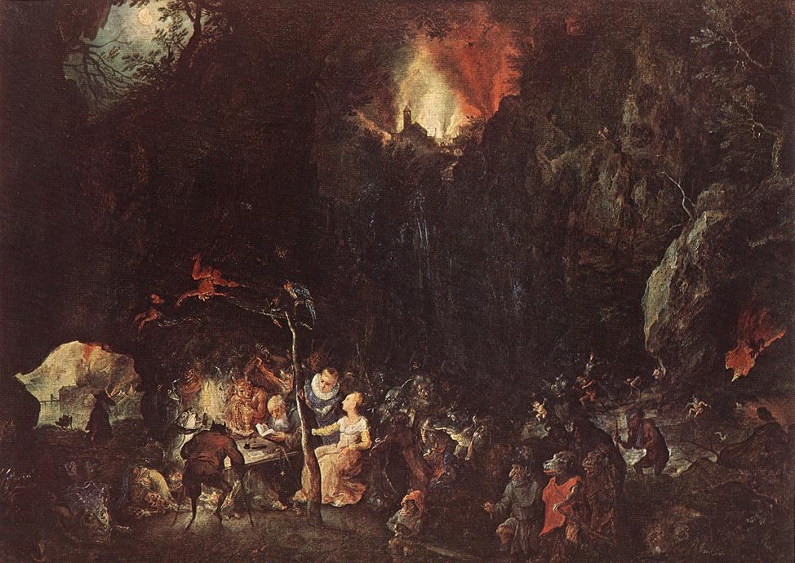
얀 브루웰

Slide 8
파코미우스와 공동생활단
전 재산을 포기
절대 복종
3) 육체노동
4) 쉬지 말고 기도하라
5) 극단적인 빈곤을 강요하지 않았다. 빵, 야채, 과일 그리고 생선들을 먹었다. 고기는 일체 금지
6) 교회의 공직 거부, 안수 받은 사제들이 존재하지 않았다.
7) 여성 공동체 조직

Slide 9
수도원 운동의 확장
1) 수도운동의 확장의 주역 – 감독들과 신학자들
* 수도원운동이 교회의 계급제도와 별개로 존재하였으나 그 효과는 계급체제에 머물러 있었던 자들에 의해서 이루어졌다.
* 아타나시우스 < 안토니우스의 생애> - 그 자신이 사막의 수도사들을 방문하였다. 박해를 받을 때 이곳에 들어가 거주하기도 하였다.

Slide 10
히에로니무스 (Hieronymus, 347?-420)
벌게이트 성경 – 라틴어 번역성경
셉투아긴타 70인경과의 차이
아우구스티누스의 편지
“저는 당신께서 성경들의 라틴어 번역을 삼가해 주시길 감히 기원합니다. 꼭 번역을 해야겠다면 이전에 욥기를 번역한 방식을 따르시길 바랍니다. 즉 셉투아긴타와 다른 부분이 있을 때에는 이를 금방 알아볼 수 있도록 주를 달아 주시기 바랍니다. 셉투아긴트의 권위에는 아무도 필적할 수 없습니다. … 그뿐 아니라 이미 그토록 오랜 기간 동안 유식한 번역가들이 이러한 작업에 헌신한 이후, 과연 이들이 미쳐 찾아내지 못했던 결점들을 또 다른 어느 인물이 발견할 수 있을지 의심할 수밖에 없습니다. “

Slide 11
헬라와 로마인들의 도덕적 문란
왜 이방인 출신 기독교인들이 독신을 선호하게 되었을까?
물질을 악의 근원으로 여김

Slide 12
투르의 마르티누스 (316년 - 397년 )
수도원 이상을 일반화하는 데 큰 공헌
* 397년 스코틀랜드 남부 휫톤: 마르티누스의 이름을 딴 교회 건립
* 켄터베리에도 마르티누스의 이름을 딴 교회 건립
2) 순교당하지 않은 첫 번째 성인

Slide 13
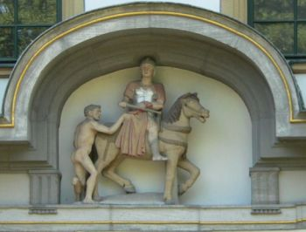
투르의 마르티누스
프랑크푸르트 획스터 슐로쓰(Hochster Schloss)
Notes:
프랑크푸르트 획스터 슐로쓰(Hochster Schloss) 정문위에 있는 성 마르틴 기념 조각.
겉옷을 잘라 걸인에게 주는 모습

Slide 14
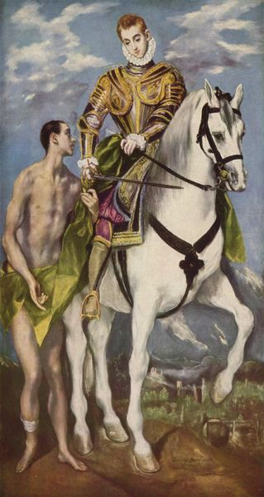
엘 그레코

Slide 15
수도원운동의 영향
수도원 운동은 성직 제도가 추구해야 하는 이상으로 자리 매김
개인 구원의 장소에서 서방에서는 교회의 구제와 선교를 담당하는 도구

